Slide 1
Proyecto: TI-EA2023-12683 – REQ008 - Actualizar el SDK de DETECTID en el APP Empresas Enrolamiento Silencioso del token digital.
Fecha: [09-01-2024]

Slide 2
Historial de las mesas de trabajo (ERT)
{Se debe indicar las mesas de trabajo que ha tenido la iniciativa, e indicar las personas que han participado y obtenido el visto bueno. }
Seguridad de Información
Infraestructura
Arquitectura
1er ERT
2do ERT
3er ERT
“N” ERT
Observaciones:
Leyenda:
Pendiente
Resueltas

Slide 3
1. Resumen
1.1. Descripción general
Objetivo
- Realizar actualización del APP Empresas para habilitar el enrolamiento silencioso en el nuevo ecosistema de Detect Id 9.2
Definiciones, acrónimos y Abreviaturas
- DetectId: solución de autenticación multifactorial para plataformas financieras y de comercio online
Restricciones
- No se modificarán ningunas APIs existentes ni se crearán nuevas APIs.
- No se modificaran los flujos funcionales.
- Se implementará una nueva funcionalidad en el APP Empresas en el momento que el usuario hace login en el APP
Supuestos
-

Slide 4
1.2. Descripción técnica
Forma parte del BIA?
SI
La solución requiere monitoreo?
SI
La solución requiere logs de auditoria?
No, la solución DetectId provee sus propios logs de aplicación

Slide 5
2. Volumetría de la solución
 |  | ESTIMADO PJ
 |  | Después del PaP | Proyección a 3 años
Cantidad de Usuarios | Usar la aplicación (día pico) | 1945 Usuarios | 3500 Usuarios
 | Usar la aplicación en hora picos | 245 Usuarios | 450 usuarios
Volumen Transaccional | Usos del token digital | 9725 | 17500
 | Usos del token digital en horas picos. | 1215 | 2185
[Si la solución involucra a varios aplicativos, se puede separarlo]

Slide 6
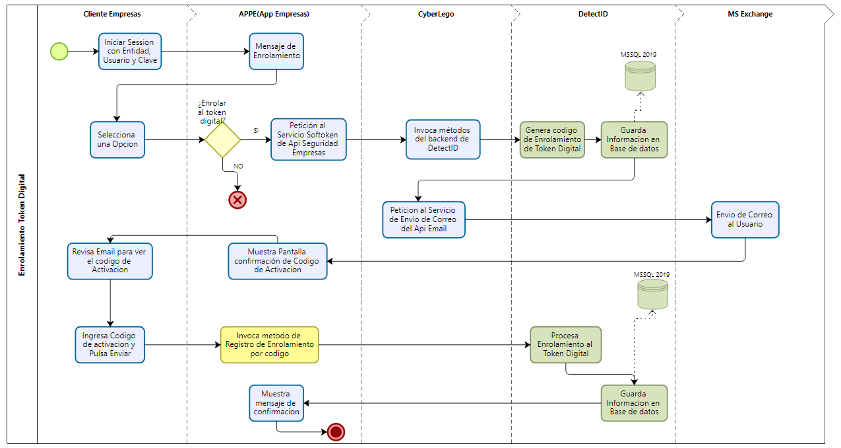
3. Diagrama de Flujo del Proceso PJ

Slide 7
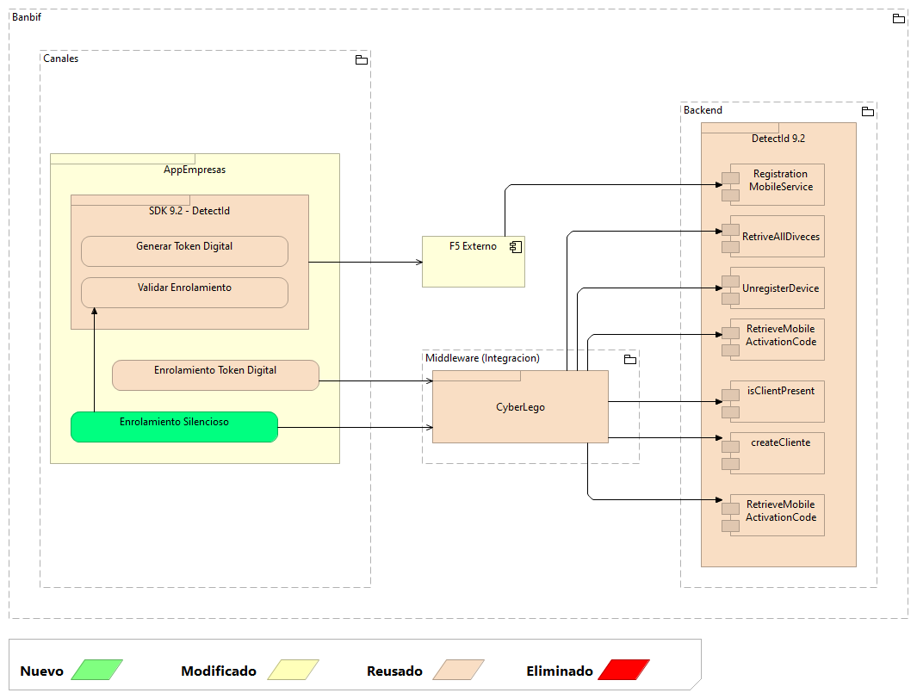
4. Diagrama de Arquitectura Conceptual

Slide 8
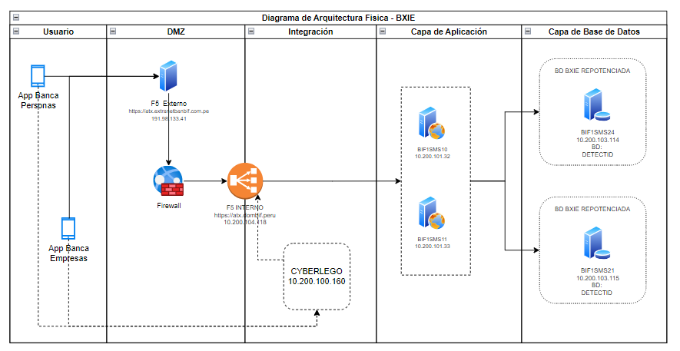
5. Diagrama de Arquitectura Física AS-IS (Situación Actual)

Slide 9
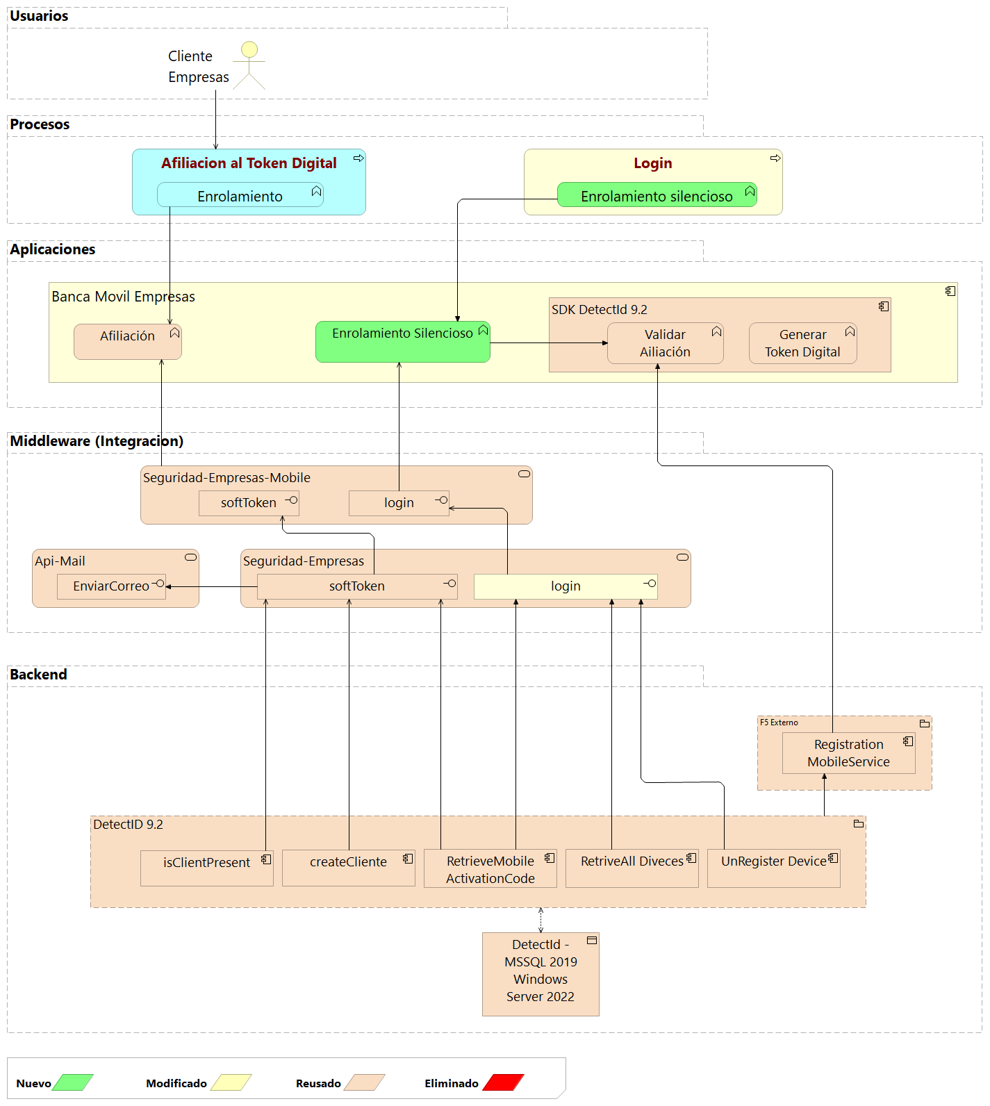
6. Diagrama de Arquitectura Lógica TO-BE (Solución) Empresas

Slide 10
6. Diagrama de Arquitectura Lógica PN TO-BE (Solución)
Alcance Funcional Token Digital
App Móvil Banca Empresas | Banca por Internet Empresas
Enrolamiento al Token Digital | Aprobación de Operaciones
Generación de Token Digital | Rechazo de Operaciones
Aprobación de Operaciones
Rechazo de Operaciones

Slide 11
6.1 Descripción del diagrama de Arquitectura Lógica TO_BE
[Aquí se debe realizar una descripción por cada uno de los componentes que se están creando, modificando, reutilizando y eliminando en el proyecto]
Ejemplo:
CAPA PRESENTACIÓN:
Actualización del SDK Móvil del DetectID al a versión 9.2
CAPA DE INTEGRACIÓN:
No hay ningún impacto en arquitectura
CAPA DE APLICACIÓN DETECT ID:
Se habilitan 4 nuevos servidores de aplicación para el Core del DetectId 9.2
CAPA DE ACCESO A BASE DE DATOS:
Se habilitan 2 nuevos servidores de Base de Datos para el DetectId 9.2

Slide 12
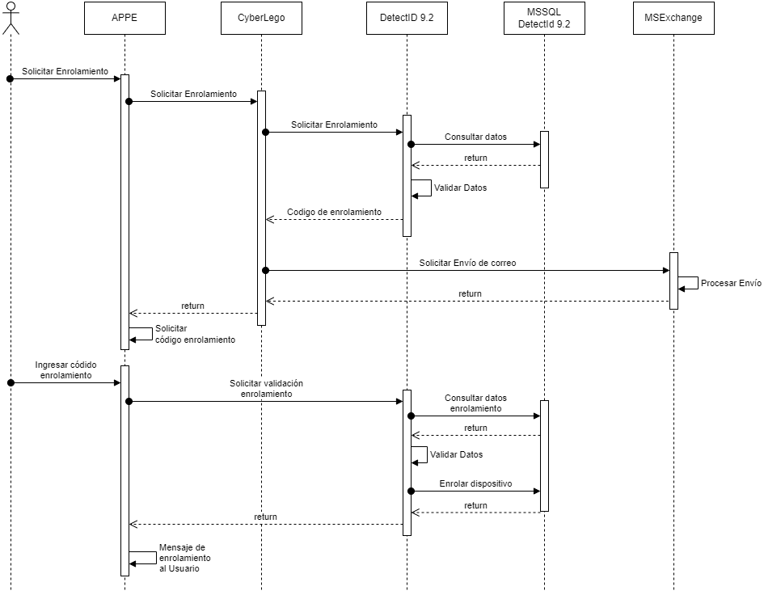
7. Diagrama de Secuencia

Slide 13
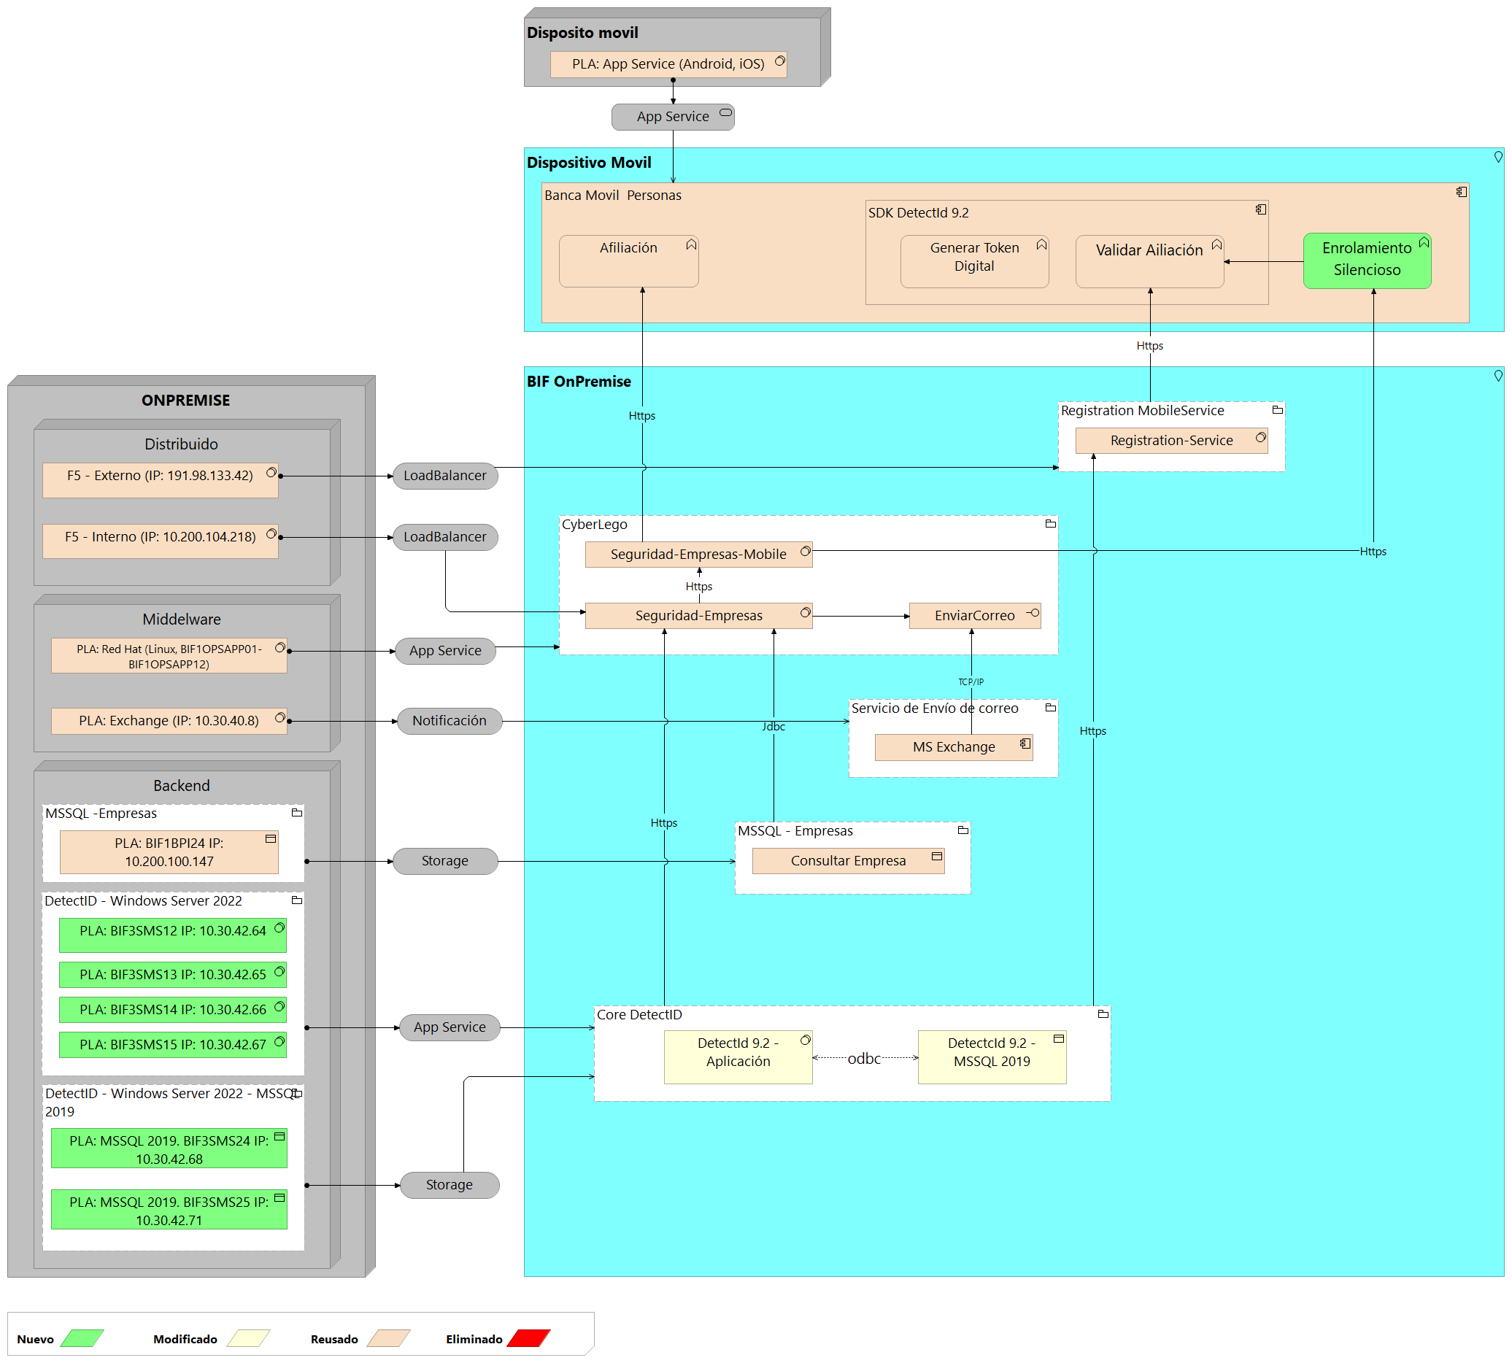
8. Diagrama de Arquitectura Física TO-BE Empresas

Slide 14
8.1 Requerimientos para atender la Arquitectura Física TO_BE
REQUERIMIENTOS DE SERVIDOR:
[Aquí se debe indicar los servidores virtuales o físicos que se requiere y especificación]
Ejemplo:
Para la aplicación DetectId 9.2:
4 Nodos
Windows Server 2022
Para la BD DetectId 9.2 :
2 Nodos
Windows Server 2022
MSSQL 2019
La arquitectura física (to-be) presentada componentes obsoletos?
[La respuesta (SI), se debe indicar los componentes que presentar obsolescencia.]
[Aquí se debe presentar un plan acción ya sea incluido en la iniciativa actual y/o otra.]

Slide 15
8.2. Beneficios de la implementación
Implementación DetectId 9.2
Utilizar los factores de autenticación que funcionen mejor para su organización.
Autenticación sin fricciones para canales digitales.
Complementar las soluciones de seguridad actuales e impleméntelas rápidamente, superponiendo una autenticación simple y sólida a la infraestructura existente.
Tokens Digitales para moviles: La autenticación puede proporcionar códigos de acceso de un solo uso basados en software para validar el inicio de sesión y/o la actividad transaccional. Utiliza el estándar OATH para el código de acceso de un solo uso basado en el tiempo y también admite múltiples identidades en la misma aplicación.
SDK para dispositivos móviles: Utilizando un algoritmo patentado, el kit de desarrollo de software (SDK) de autenticación móvil genera una huella digital para dispositivos móviles en función de sus características de hardware y software, como los números de serie, de teléfono y de modelo. Esto crea una identificación de dispositivo que identifica de forma única los dispositivos móviles y es resistente a cambios menores, como si la aplicación se elimina y se reinstala. El SDK de Appgate permite registrar al ID del dispositivo de forma transparente, lo que significa que no habrá cambios en la experiencia del usuario final en la aplicación móvil.

Slide 16
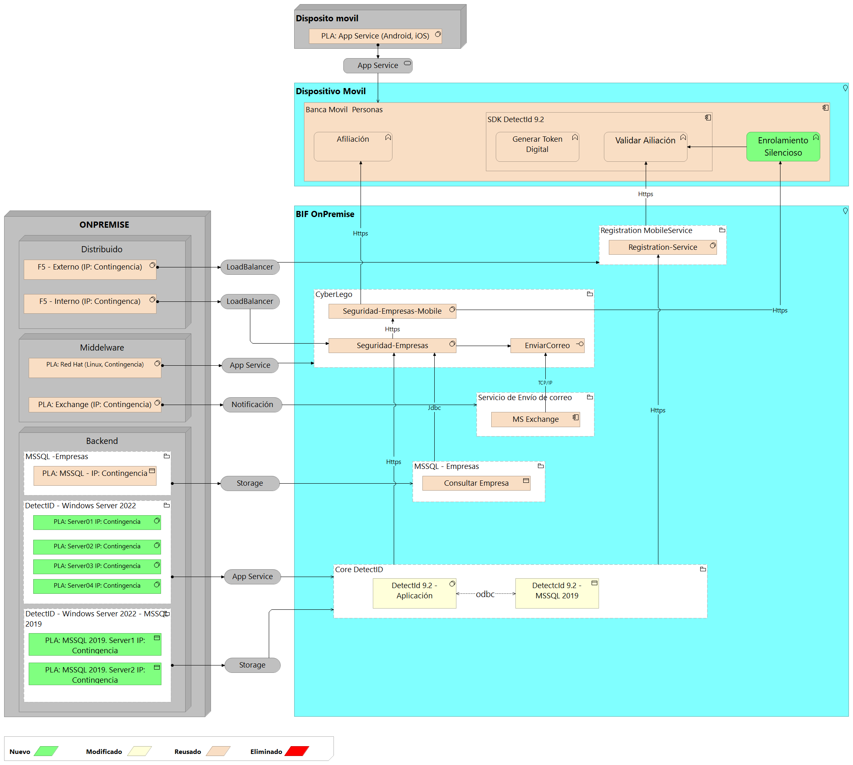
9. Diagrama de Arquitectura Física TO-BE (Contingencia)

Slide 17
9.1 Requerimientos para atender la Arquitectura Física TO_BE (Contingencia)
REQUERIMIENTOS DE SERVIDOR:
[Aquí se debe indicar los servidores virtuales o físicos que se requiere y especificación]
Ejemplo:
Para la aplicación DetectId 9.2:
4 Nodos
Windows Server 2022
Para la BD DetectId 9.2 :
2 Nodos
Windows Server 2022
MSSQL 2019
La arquitectura física (to-be) presentada componentes obsoletos?
[La respuesta (SI), se debe indicar los componentes que presentar obsolescencia.]
[Aquí se debe presentar un plan acción ya sea incluido en la iniciativa actual y/o otra.]

Slide 18
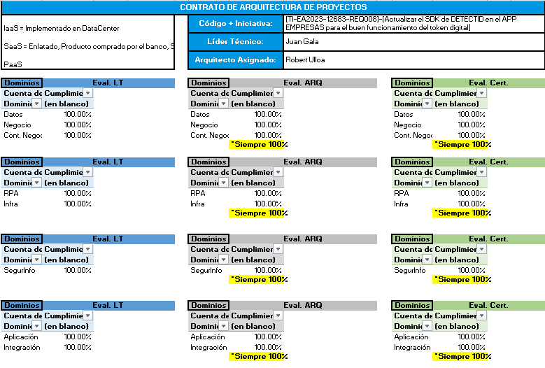
10. Resumen de Cumplimiento del Contrato de Arquitectura
[Aquí se muestra el resumen de cumplimiento que se obtiene del contrato de arquitectura]

Slide 19
11. Próximos pasos / dependencias
[Aquí se debe indicar los próximos pasos a realizar luego del comité, e indicar si hubiese alguna dependencia técnica o proyecto.]

Slide 20
Gracias!.
Arquitectura – Sub Gerencia de Gobierno TI y Aseguramiento de Calidad

